Slide 1

Yhdessä rasismia vastaan!
Notes:
Kerro oppilaille:
Tällä oppitunnilla opimme, mitä rasismi on ja miten jokainen voi toimia rasisminvastaisesti.
Tietoa kouluvierailumateriaalista
Tämä kouluvierailumateriaali on runko kouluvierailijan pitämälle noin 45 minuutin mittaiselle alakoulun oppitunnille. Löydät muistiinpano-osioista vinkkejä kunkin dian läpikäymiseen. Oppitunnilla esitellään, mitä yhdenvertaisuus tarkoittaa ja kuinka sitä voidaan edistää. Koska oppitunnin näkökulma on rasisminvastaisuudessa, tutustutaan oppitunnilla ennakkoluuloon, rasismiin ja syrjintään. Nämä käsitteet on tärkeä ymmärtää, jotta voi toimia rasisminvastaisesti.
Tämä kouluvierailumateriaali alakouluihin on luotu keväällä 2021, ja se on suunniteltu erityisesti etävierailuja ajatellen niin, että vierailija osallistuu etänä mutta oppilaat ja opettaja ovat samassa luokassa koulussa. Materiaalia voi toki hyödyntää myös lähiopetustilanteessa.
Etänä toteutettavassa kouluvierailussa opetuksellinen keskustelu voi olla teknisistä syistä haasteellista. Sen vuoksi jokaisen dian kohdalla on apunasi taustatietoa ja ohjeistuksia aiheen käsittelyyn. Kursiivilla kirjoitetut osiot ovat ehdotuksia siitä, kuinka sinä voit kouluvierailijana kertoa oppilaille kustakin asiasta. Voit kuitenkin muokata tätä esitystä itsellesi sopivaksi ja kertoa oppitunnin aiheista sinulle sopivalla tavalla, kuitenkin niin, ettei asiasisältö muutu.
Mikäli oppilaat osallistuvat etävierailuun niin, että heillä on omat laitteet ja mahdollisuus kommunikoida kanssasi, kannattaa luennoinnin sijaan kysyä aina ensin oppilailta, mitä heille tulee kustakin uudesta aiheesta mieleen ja pyytää heitä kertomaan asiasta omasta näkökulmastaan.
Ennen vierailua
Käy läpi tekniset seikat luokan opettajan kanssa. Toiminnallisissa osuuksissa käytetään Flinga-alustaa, jota varten on luotu tunnukset kouluvierailijoille. Tunnuksille ei tarvitse kirjautua, voit vain avata alustan linkin kautta. Ennen kouluvierailua avaa Flinga-alusta valmiiksi, jotta pystyt siirtymään siihen kätevästi kesken esityksen.
Kerro opettajalle, että keräät oppitunnilla vastauksia Flingaan. Näin saat tietää, onko alusta oppilaille jo tuttu. Jos alusta ei ole oppilaille tuttu, voit pyytää opettajaa opastamaan oppilaita Flingan käytössä jo etukäteen.
Kysy opettajalta, onko luokassa käytössä Punaisen Ristin rasisminvastaiset toimintaohjeet kouluille. Tällä oppitunnilla rasisminvastaisuutta tehdään tutuksi oppitunnin lopussa toimintaohjeiden kohtien avulla (dia 14), joten voit suositella opettajaa ottamaan luokassaan käyttöön ohjeet tämän oppitunnin jälkeen. Huom! Mikäli ohjeet ovat jo käytössä luokassa, voit mukauttaa oppituntia niin, että pyydät lopuksi oppilaita kertomaan suullisesti tai esimerkiksi Flingaan, miten he käytännössä toteuttavat ohjeita. Linkki rasisminvastaisiin toimintaohjeisiin:
Flinga-alusta
Flinga löytyy osoitteesta flinga.fi. Se on helppokäyttöinen alusta, jonne oppilaat voivat lähettää viestejä. Tällä oppitunnilla käytetään yhteistä flinga-taulua, joka ei edellytä kirjautumista sinulta. Pääset tauluun tällä linkillä: https://flinga.fi/s/FPJANW2
Oppilaat voivat liittyä tauluun joko samalla linkillä ilman kirjautumista tai menemällä osoitteeseen flinga.fi ja kirjoittamalla liittymiskoodin FPJANW2 kohtaan "access code". Vastaukset oppitunnin kysymyksiin pääsee kirjoittamaan ylhäältä kohdasta “Message”. Vastaukset ilmestyvät taululle kaikkien nähtäville.
Alta löydät tunnukset, joilla voit tarvittaessa kirjautua sisään, jos sinun tarvitsee luoda esim. uusi taulu. Voit myös halutessasi käyttää omia Flinga-tunnuksiasi. Flingaa käytetään kolmessa eri tehtävässä oppitunnin aikana. Jos Flinga ei ole sinulle tuttu, tutustu alustaan ennen vierailua. Muistathan tyhjentää oppilaiden vastaukset alustalta vierailun jälkeen!
Käyttäjätunnus: kouluvierailijatunnus@gmail.com
Salasana: Yhdenvertaisuus1
Linkki alustalle: https://flinga.fi/s/FPJANW2
Liittymiskoodi: FPJANW2
Tekijätiedot
Sisältö: Mimmi Pölönen
Kuvitus: diat x ja x © Mia Minerva, käytöstä sovittu tässä oppimateriaalissa ja sen eri versioissa. Ei saa käyttää muualla. Kukkakuvat ja keltaisen sävyiset lapsikuvat ilmaiseksi vapaasti käytettävissä Canvan kuvapankista (cc0-oikeudet).

Slide 2
Punaisen Ristin kouluvierailija
Erkki Esimerkki
Punaisen Ristin vapaaehtoinen
Halutessasi jotain muuta
Notes:
Lisää tälle dialle tietoja itsestäsi. Voit halutessasi laittaa kuvan itsestäsi dian toiselle palstalle. Voit kertoa, mitä olet tehnyt aiemmin SPR:n vapaaehtoisena tai jotain muuta itsestäsi. Oppilaille kannattaa kertoa, mitä sana “vapaaehtoinen” tarkoittaa. Voit myös kertoa, miksi rasisminvastaisuuden ja yhdenvertaisuuden edistäminen on sinulle tärkeää.

Slide 3
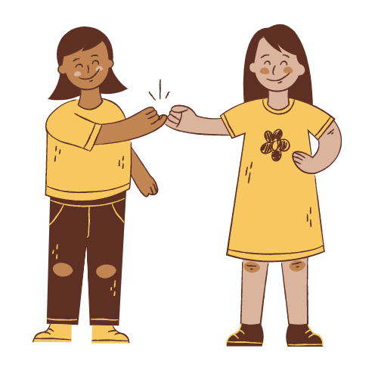
Oppitunnin sisältö
Punaisen Ristin esittelyvideo
Yhdenvertaisuus
Ennakkoluulo, rasismi ja syrjintä
Rasisminvastaisuus
  Jokaisessa osiossa tehtävä, johon vastataan Flingassa
Lopetusvideo
Notes:
Kerro lyhyesti oppitunnin sisällöstä ja siirry eteenpäin.
Katsomme aluksi videon, jossa kerrotaan, mitä Punainen Risti tekee. Sen jälkeen tutustumme siihen, mitä tarkoittaa yhdenvertaisuus ja miten yhdenvertaisuutta voi edistää. Tämän jälkeen tutustumme siihen, mitä tarkoittaa ennakkoluulo, rasismi ja syrjintä. Pohdimme, miten jokainen voi toimia rasisminvastaisesti. Lopuksi katsomme vielä videon, jossa kerrotaan, mitä Punaisen Ristin vapaaehtoisena pääsee tekemään.

Slide 4
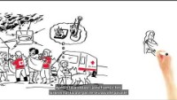
Punainen Risti auttaa
Notes:
Onko Punainen Risti teille jo tuttu? Nyt katsomme videon, joka esittelee Punaisen Ristin toimintaa.
Paina käyntiin video. Varmista, että näytönjakoasetuksissasi on ääni päällä.
Keskustele videon jälkeen lyhyesti oppilaiden kanssa:
Punainen Risti on siis järjestö, joka auttaa eniten apua tarvitsevia ihmisiä Suomessa ja maailmalla. Heräsikö teillä videosta jotain kysyttävää?
Vastaa oppilaiden kysymyksiin ja kerro tarvittaessa vielä muutama tärkeä asia järjestöstä. Esimerkiksi:
Punaisen Ristin perustajana pidetään sveitsiläistä liikemiestä Henry Dunantia, joka halusi auttaa sodassa haavoittuneita sotilaita. Suomen Punainen Risti on perustettu vuonna 1877. Rasisminvastainen työ on yksi keskeinen osa Punaisen Ristin toimintaa.

Slide 5
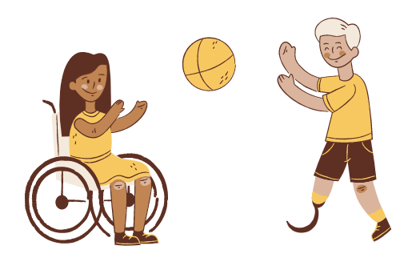
Sukupuoli ja sukupuolen moninaisuus, etnisyys, ihonväri, kieli, uskonto, vammaisuus, terveys, seksuaalinen suuntautuminen…
Kaikki ihmiset ovat samanarvoisia!
Millä tavoin yhdenvertaisuutta edistetään teidän koulussa?
  Jokainen voi vaikuttaa!
YHDEN-VERTAISUUS
Notes:
Kysy mahdollisuuksien mukaan oppilailta, tietävätkö he, mitä yhdenvertaisuus tarkoittaa. Kerro heille:
Yhdenvertaisuus tarkoittaa sitä, että kaikki ihmiset ovat samanarvoisia riippumatta heidän sukupuolestaan, iästään, etnisestä tai kansallisesta alkuperästään, ihonväristään, kansalaisuudestaan, kielestään, uskonnostaan ja vakaumuksestaan, vammastaan, terveyden tilastaan tai seksuaalisesta suuntautumisestaan. Oikeudenmukaisessa yhteiskunnassa kaikilla pitäisi olla samanlaiset mahdollisuudet opiskella, saada työtä ja tarvitsemiaan palveluita, kuten apua poliisilta tai lääkäriltä.
Vaikka Suomessa vaatimus yhdenvertaisuuden toteutumisesta on kirjattu lakiin, yhdenvertaisuus ei aina toteudu. Tämä voi tulla esiin pienissä tai isoissa asioissa. Yhdenvertaisuuden toteutumiseksi on tehtävä yhdessä töitä.
Pienten oppilaiden kanssa kannattaa varmistaa, että oppilaat tietävät suurin piirtein, mitä dian sanat tarkoittavat. Alla vinkkejä käsittelyyn:
Sukupuoli ei tarkoita ainoastaan miestä ja naista, vaan sukupuolia on monia. Ihminen voi olla yhtä aikaa mies ja nainen, jotain siltä väliltä tai jotain aivan muuta. Joillakin ei ole sukupuolta lainkaan. Sukupuolen yhdenvertaisuus tarkoittaa sitä, että kaikkia kohdellaan tasa-arvoisesti sukupuolesta riippumatta. Jokaisen kokemusta omasta sukupuolestaan kunnioitetaan.
Etnisyydellä viitataan ihmisryhmiin, joilla on yleensä yhteinen kieli ja kulttuuri. Esimerkiksi suomalaisten voi ajatella olevan yksi etninen ryhmä.
Seksuaalinen suuntautuminen kuvaa sitä, keihin ihastuu. Esimerkiksi ne ihmiset, jotka ovat seksuaaliselta suuntautumiseltaan heteroita, ihastuvat eri sukupuolta oleviin ihmisiin, ja homot ja lesbot samaa sukupuolta oleviin. On olemassa monia erilaisia seksuaalisia suuntautumisia. Kaikkia ovat yhtä hyviä ja oikein.
Kysy oppilailta, millä tavoin yhdenvertaisuutta edistetään heidän koulussaan. Alla esimerkkejä siitä, miten koulussa voidaan toteuttaa yhdenvertaisuutta:
Jokainen voi vaikuttaa jollain tavalla!
Yhdenvertaisuussuunnitelman toteuttaminen. Jokaisella koululla täytyy olla yhdenvertaisuussuunnitelma. Sen laativat koulun aikuiset. Joskus myös oppilaat pääsevät mukaan laatimaan yhdenvertaisuussuunnitelmaa.
Esteettömyys, eli se, miten hyvin koulu palvelee käyttäjiä, joilla on erilaisia tarpeita. Pystyykö koulussa kulkemaan pyörätuolilla kaikkialle, entä löytyykö sukupuolineutraaleja vessoja? Kun uusia kouluja rakennetaan, on tärkeää huomioida erilaiset käyttäjäryhmät. Rakennusten ominaisuuksien lisäksi esteettömyys on myös asenne ja tapa toimia. Halutaanko kaikki ottaa mukaan?
Kiusaamisen vastustaminen. Kiusaamiseen ja syrjintään puututaan heti.
Yhdenvertaisuutta edistetään isojen juttujen lisäksi teoilla, jotka voivat tuntua pieniltä.
Turvallisen ja hyvän ilmapiirin luominen. Kaikki voivat osallistua tähän olemalla ystävällisiä toisilleen ja huomioimalla toisensa.
Arveletko jonkun olevan yksinäinen? Pyydä hänet mukaan juttuihin!
Kerro kavereillesi tavoista, joilla voi edistää yhdenvertaisuutta.
Voit kertoa näitä esimerkkejä oppilaille, jos he eivät itse nosta niitä esiin.

Slide 6
Ennakkoluulo
Rasismi
Syrjintä
Notes:
Kerro oppilaille:
Seuraavaksi perehdymme siihen, mitä ovat ennakkoluulot. Jokaisella meillä on ennakkoluuloja. Ennakkoluulot tarkoittavat mielikuvia ja ajatuksia, joita muodostetaan toisesta ihmisestä esimerkiksi hänen ulkonäkönsä tai muun ominaisuuden perusteella. Ennakkoluulot ovat usein tiedostamattomia — emme siis itse edes välttämättä huomaa, että meillä on ennakkoluuloja toisia ihmisiä kohtaan. Oletamme toisen ihmisen olevan jotenkin erilainen tai huonompi, ilman että edes itse tajuamme ajattelevamme niin.
Ennakkoluulot voivat kohdistua esimerkiksi ihonväriin, sukupuoleen, seksuaaliseen suuntautumiseen tai uskontoon. Ennakkoluulot usein kohdistuvat siis niihin ihmisiin, jotka jollain tavalla poikkeavat normista, eli siitä, mikä koetaan tavallisena. On tärkeää tunnistaa omat ennakkoluulonsa toisia ihmisiä kohtaan, jotta voisi aktiivisesti toimia niiden muuttamiseksi.

Slide 7
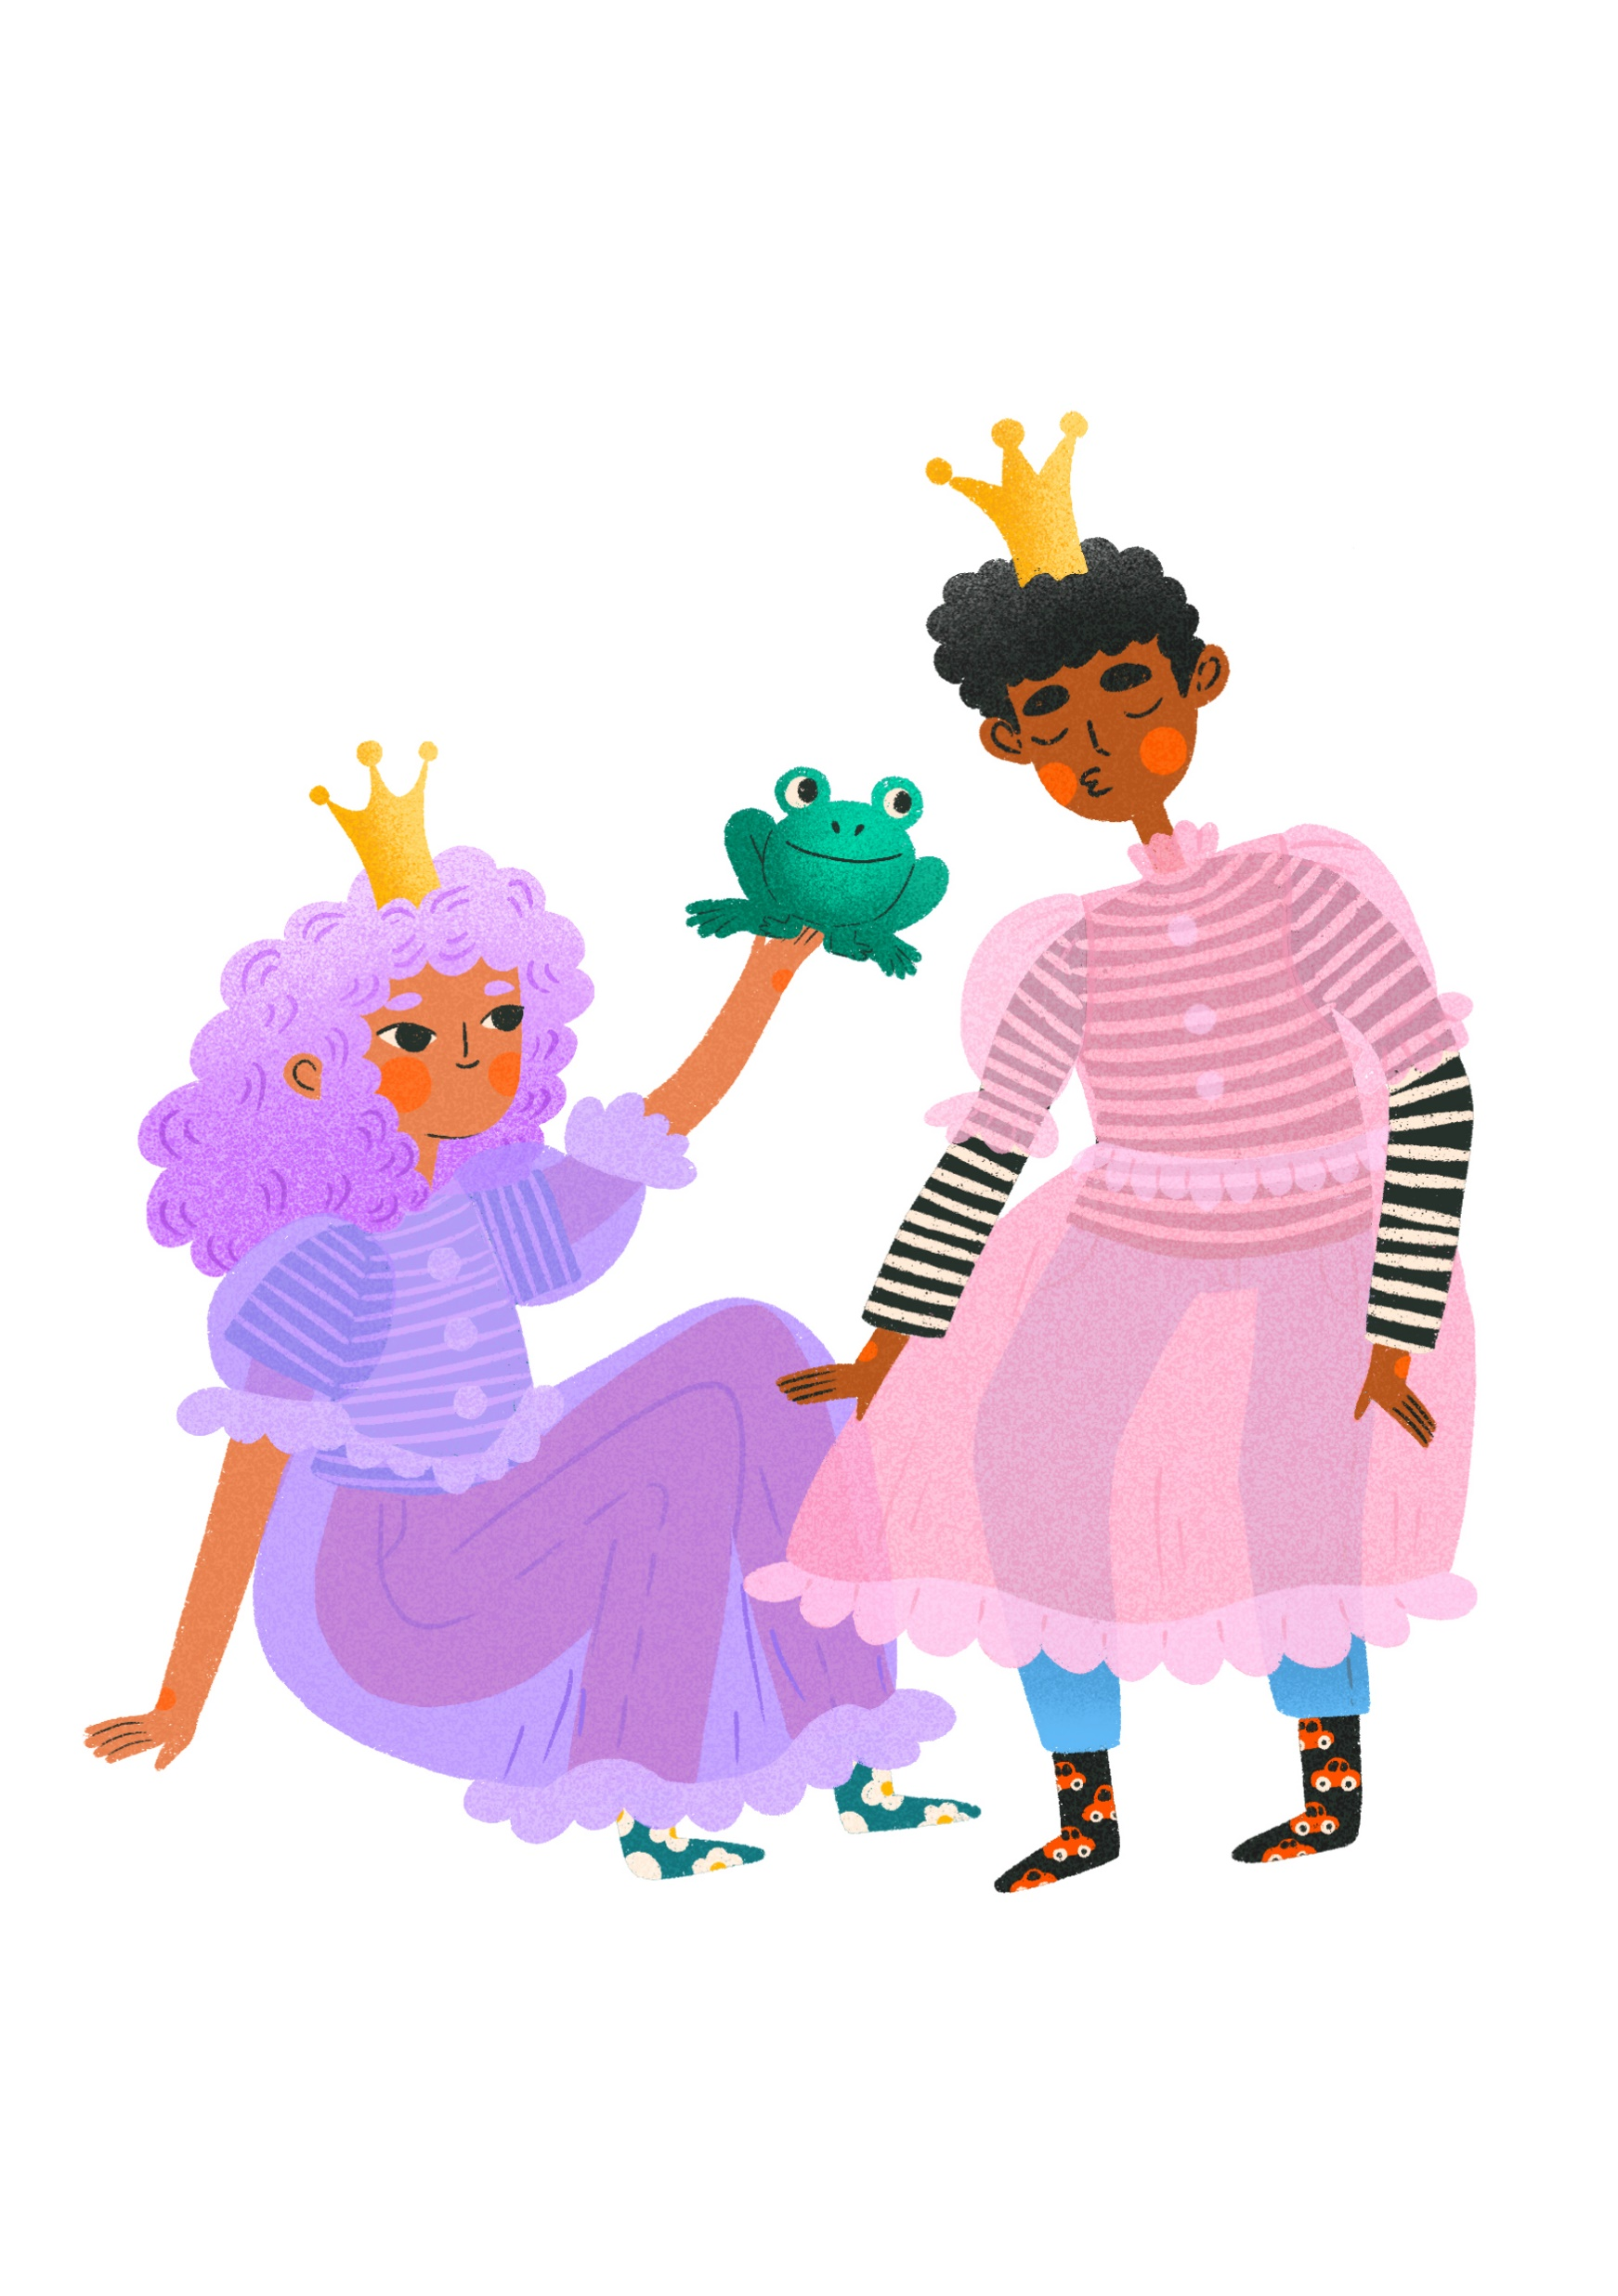
Kuuntele tarina!
Mitä sanoisit nauravalle kerhokaverille?
Miten kannustaisit Adeelia?
Notes:
Lue tarina oppilaille. Huom! Älä näytä kysymyksiä oppilaille ennen kuin olet lukenut tarinan, jotta he voivat keskittyä kuuntelemiseen.
Seuraavaksi kerron teille Adeelin tarinan. Kuunnelkaa tarkasti. Adeel asuu Marian naapurissa. He tutustuivat pari vuotta sitten, kun Marian perhe muutti Adeelin naapuriin. Adeel ja Maria ovat olleet parhaita kaveruksia siitä asti. Kun Adeel kävi Marian luona kylässä ensimmäistä kertaa, he tajusivat, että molemmat rakastavat samanlaisia asioita - kimallusta, pukeutumisleikkejä ja prinsessasatuja. Marialla on monia rooliasuja, peruukkeja ja kruunuja, joihin lapset mielellään yhdessä sonnustautuvat. He leikkivät kaukaisen kuningaskunnan kadonneita prinsessoja, jotka kokevat ihmeellisiä seikkailuja etsiessään tietä kotipalatsiinsa.
Adeel ja Maria leikkivät melkein joka päivä, paitsi tiistaisin. Silloin Adeel on teatterikerhossa. Näytteleminen on Adeelista ihanaa, sillä silloin hän saa eläytyä keneksi tahansa! Kun teatterikerhon ohjaaja kertoi, että ryhmä tekisi seuraavaksi Prinsessa Ruususen, Adeel ei ollut uskoa korviaan. Ohjaaja pyysi kaikkia, jotka halusivat pääroolin, nostamaan kätensä pystyyn, jotta hän voisi kirjoittaa nimet ylös roolin arvontaa varten. Adeel viittasi salamannopeasti suuri hymy kasvoillaan. Hän oli ainoa poika, joka viittasi. Adeelin vieressä istuva kerhokaveri purskahti nauruun ja sanoi: "Miks sä Adeel viittaat, ethän sä vois olla Prinsessa Ruusunen kun sä oot poika ja tumma, Ruusunen on tyttö ja valkoinen".
Pyydä oppilaita pohtimaan kysymyksiä 1 ja 2. Kysymykset kannattaa lukea heille ääneen. Kerro oppilaille, että he pääsevät hetken kuluttua kirjoittamaan oman vastauksensa puhelimillaan Flingaan.

Slide 8


Kirjoita vastauksesi Flingaan!
FPJANW2
Notes:
Pyydä oppilaita menemään omilla puhelimillaan osoitteeseen flinga.fi ja kirjoittamaan dialla näkyvän koodin kohtaan "access code". Näin he pääsevät vastaamaan edellisen dian kysymyksiin. Siirry nuolinäppäimillä hetkeksi vielä takaisin edelliseen diaan, jotta oppilaat näkevät kysymykset.
Ohjeet Flinga-työskentelyyn:
Lue oppilaiden vastauksia ääneen kannustavasti. Johdattele kohti rakentavaa ratkaisua. Tehtävässä ei ole oikeita tai vääriä vastauksia. Tässä on kuitenkin ehdotuksia siitä, mitä vastaukset voisivat olla:
1. Nauravalle kerhokaverille voisi esimerkiksi sanoa, että totta kai Adeel voi esittää prinsessaa. Kerhokaverilta voisi myös kysyä, miksi hän ajattelee, niin kuin ajattelee.
2. Adeelia voi kannustaa toteuttamaan unelmiaan. Hän saa olla juuri sellainen kuin on.
Jos joku oppilas vastaa jotain asiatonta, voit poistaa ikävät vastaukset ja kertoa, että nyt yritämme yhdessä miettiä hyviä ratkaisuja tilanteeseen.

Slide 9
Ennakkoluulo
Rasismi
Syrjintä
Notes:
Kerro oppilaille:
Usein rasismista tulee ensimmäisenä mieleen esimerkiksi rasistinen käytös, kuten rasistiset vitsit, nimittely tai kiusaaminen. Nämä ovat erittäin vakavia rasismin muotoja, joihin tulee puuttua. On myös yhtä tärkeää puuttua muunlaiseen rasismiin. Rasismi voi olla mielikuvia ja ennakkoluuloja, jotka vaikuttavat siihen, millaisena näkee ihmisen. Kun toimii rasisminvastaisesti, täytyy ensimmäiseksi tunnistaa omat rasistiset mielikuvansa ja ennakkoluulonsa.
Kaikki rasismi ei ole helposti näkyvää niille, jotka eivät sitä itse joudu sen kohteeksi. Jos ei itse ole rasismin kohteena, on todella tärkeää kuunnella niitä, jotka rasismia kokevat.
Äsken kuulemassanne Adeelin tarinassa hänen kerhokaverinsa sanoi, ettei Adeel voisi olla prinsessa Ruusunen, koska hän on poika ja tummaihoinen. Kerhokaveri tuskin tarkoitti ikävällä kommentillaan mitään pahaa – hän vain yllättyi, sillä useimmissa prinsessasaduissa prinsessat esitetään kauniina valkoisina naisina. Ei kuitenkaan ole mitään oikeaa syytä, miksei kuka tahansa voisi esittää näytelmässä prinsessaa. Meillä on tiettyjä mielikuvia siitä, kuka voi olla missäkin roolissa, ammatissa tai tehtävässä. Nämä mielikuvat perustuvat siihen, minkälaisia ihmisiä olemme tottuneet näkemään vaikkapa presidenttinä, lääkärinä tai satuprinsessana. Mielikuvat voivat olla rasistisia tai muuten syrjiviä, kuten Adeelin tarinan tapauksessa. Näillä mielikuvilla voi olla vakavia seurauksia esimerkiksi silloin, jos joku ei niiden takia pääse tai uskalla tavoitella unelmiaan tai olla oikeasti oma itsensä.
Aluksi kerroin, että kaikilla on jonkinlaisia ennakkoluuloja toisia ihmisiä kohtaan. Samalla tavalla rasismi vaikuttaa meihin kaikkiin. Rasismi vaikuttaa jokaiseen ihmiseen, mutta eri tavalla riippuen siitä, onko hän ihonvärin, kielen, kansalaisuuden tai kulttuurin takia rasismin kohteena vai onko hänellä etuoikeuksia, jotka suojaavat rasismilta. Seuraavaksi tutustummekin

Slide 10
Etuoikeuksia…
Sinunlaisiasi ihmisiä on oppikirjojen teksteissä ja kuvissa.
Sinunlaisiasi ihmisiä on tärkeissä tehtävissä, esimerkiksi opettajina, poliitikkoina tai johtajina.
Voit käyttää äidinkieltäsi koulussa, harrastuksissa, lääkärissä, kirjastossa ja muissa palveluissa.
Sinua pidetään ulkonäkösi perusteella suomalaisena
Sinua ei syrjitä ihonvärisi takia.
Notes:
Kerro oppilaille:
Etuoikeus tarkoittaa, että saa tehdä jotain sellaista, mitä muut eivät saa tehdä. Se voi myös olla jotain, mitä muilla ei ole. Valkoiseen ihonväriin liittyy Suomessa monia etuoikeuksia. Valkoiset ihmiset eivät koe rasistista syrjintää ihonvärinsä takia.
Lisäksi se, jos äidinkieli on suomi tai jos osaa suomen kieltä erinomaisesti, on etuoikeus. Koulussa on helpompaa ymmärtää, mitä opettaja puhuu ja saada kavereita, jos osaa suomea. Aikuisen, joka ei puhu suomea erinomaisesti, voi olla hankalaa saada töitä, sillä moniin sellaisiinkin työpaikkoihin, joissa ei kielitaitoa tarvittaisi, työnantaja haluaa ottaa mieluummin suomalaisen tai suomea puhuvan hakijan töihin.
Se, että on etuoikeuksia, ei tarkoita, ettei olisi vaikeuksia. Etuoikeus tässä yhteydessä tarkoittaa sitä, että ainakaan nämä vaikeudet eivät johdu ihonväriin, kieleen tai kulttuuriin kohdistuvasta rasismista. Valkoisella ihmisellä voi olla paljon muita vaikeuksia, mutta häntä ei kohdella rasistisesti.
Etuoikeutettuna voi olla hankalaa ymmärtää tai tunnistaa kaikkia rasismin muotoja, sillä etuoikeutettuna ei itse tiedä, miltä rasismi tuntuu. Jos ei itse kohtaa rasismia, on tärkeää kuunnella rasismia kohtaavien kokemuksia sekä opetella itse lisää rasismista ja rasisminvastaisuudesta.
Voit kysyä oppilailta tai pyytää heitä pohtimaan itsekseen, onko heillä näitä etuoikeuksia.

Slide 11
Ennakkoluulo
Rasismi
Syrjintä
Notes:
Kerro oppilaille:
Syrjintää on monenlaista, ja se on aina väärin. Syrjintä voi olla sitä, että jotakuta kohdellaan eri tavalla kuin muita. Joskus syrjintä voi olla kiusaamista. Koulussa syrjintä voi olla esimerkiksi kaveriporukan ulkopuolelle jättämistä. Syrjintää pitää oppia huomaamaan, jotta siihen voi puuttua. Ympärillä tapahtuvaa syrjintää voi olla hankala huomata, etenkin silloin, jos ei ole itse syrjinnän kohteena. Omaa syrjinnän kokemusta voi olla vaikeaa kuvailla. Se voi olla vain epämukava tunne siitä, että itseä kohdellaan epäoikeudenmukaisesti.
Syrjintä ja kiusaaminen koulussa voi olla rasistista tai muihin ennakkoluuloihin perustuvaa.

Slide 12
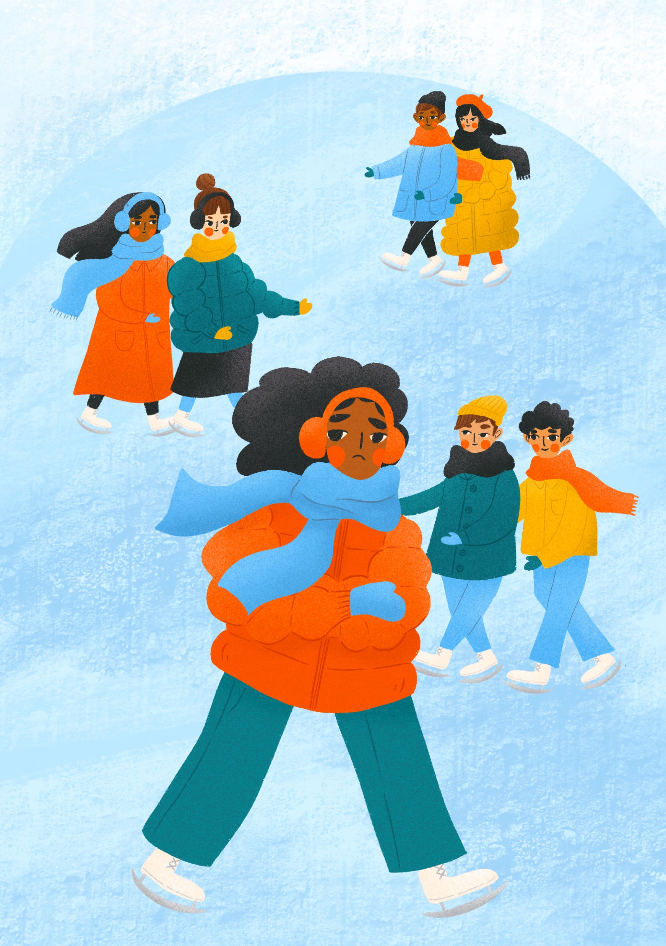
Kuuntele tarina ja pohdi…
Mitä sinä voisit tehdä, jos olisit Michellen luokalla?
Mitä tekisit, jos olisit itse Michelle?
Notes:
Lue Michellen tarina oppilaille. Huom! Älä näytä kysymyksiä oppilaille ennen kuin olet lukenut tarinan, jotta he voivat keskittyä kuuntelemiseen.
Seuraavaksi kerron teille Michellen tarinan ja sen jälkeen saatte taas pohtia muutamaa kysymystä. Michellen perhe muutti Suomeen vasta vähän aikaa sitten. Hän osaa puhua suomea jo jonkin verran. Hän harrastaa kuvataidekerhoa, jossa hän tutustui parhaaseen ystäväänsä Noraan. Noran perhe asuu aika lähellä, joten Nora ja Michelle leikkivät yhdessä melkein joka päivä. Nora käy kuitenkin eri koulua. Koulussa Michelle tuntee olonsa yksinäiseksi.
Kaikki luokkakaverit ovat tunteneet toisensa jo ekaluokkalaisesta asti, joten Michellen on vaikea päästä mukaan kaveriporukoihin. Michellestä tuntuu aivan kuin luokkakaverit eivät haluaisi tutustua häneen ollenkaan. Hän on pari kertaa pyytänyt luokkakavereitaan Violaa ja Emmiä koulun jälkeen kylään. Tytöt ovat kuitenkin aina kieltäytyneet. He sanoivat Michellelle, että ovat mieluummin kahdestaan. Heidän mielestään Michelle ei kuitenkaan ymmärtäisi heidän puheestaan mitään, koska hän ei puhu niin hyvin suomea.
Pyydä heitä sitten samaan tapaan kuin aiemmin pohtimaan kysymyksiä ja vastaamaan hetken kuluttua Flingaan.

Slide 13
Kirjoita vastauksesi Flingaan!
FPJANW2
Notes:
Pyydä oppilaita vastaamaan Flinga-alustalle omilla puhelimillaan kysymyksiin, jotka näytät kohta.
Siirry nuolinäppäimillä hetkeksi vielä takaisin edelliseen diaan, jotta oppilaat näkevät kysymykset.
Lue sitten oppilaiden vastaukset kannustavasti. Kysymyksiin ei ole oikeita vastauksia, mutta alla on esimerkkejä vastauksista. Kaikki vastaukset ovat oikeita vastauksia!
Kysymys 1.
Kertoa luokkakavereille, ettei se haittaa, ettei joku kaveri vielä puhu suomea täydellisesti. Michelle osaa suomea kuitenkin jo jonkin verran. Kaikkiin leikkeihin ei tarvitse yhteistä kieltä lainkaan.
Voisin pyytää Michelleä leikkimään kanssani.
Voisin sanoa Emmille ja Violalle, ettei se, että joku ei osaa suomea ole syy jättää leikkien ulkopuolelle.
Kysymys 2.
Jos olisin Michelle, pyytäisin jotain toisia kavereita leikkimään kanssani.
Kertoisin yksinäisyydestäni opettajalle
Yrittäisin olla rohkea jatkossakin

Slide 14
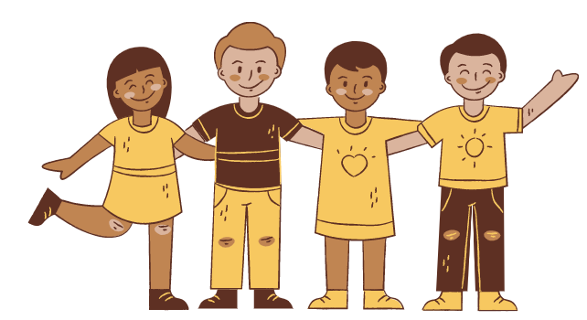
Tiedämme, mitä rasismi ja syrjintä ovat.
Tunnistamme ja muutamme omia ennakko-luulojamme.
Puutumme rasistiseen käytökseen, syrjintään ja kiusaamiseen.
Otamme kaikki mukaan!
Teemme pieniä ja isoja tekoja yhdenvertaisuuden edistämiseksi.
RASISMIN-VASTAISUUS
Notes:
Kerro oppilaille:
Aloitin tämän oppitunnin kertomalla yhdenvertaisuudesta. Yhdenvertaisuus tarkoitti siis sitä, että kaikki ihmiset ovat samanarvoisia. Yhdenvertaisessa yhteiskunnassa jokaisella pitäisi olla samanlaiset oikeudet ja mahdollisuudet riippumatta esimerkiksi hänen sukupuolestaan, seksuaalisesta suuntautumisestaan, ihonväristään, kansalaisuudestaan, kielestään tai uskonnostaan. Rasisminvastaisuus on tärkeä tapa edistää yhdenvertaisuutta. Rasismin vastustaminen on meidän kaikkien vastuulla.
Kun tiedämme mitä ennakkoluulot, rasismi ja syrjintä ovat, voimme puuttua niihin. Siksi tällä oppitunnilla käsittelimme ennakkoluuloja, rasismia ja syrjintää. Toimiaksemme rasisminvastaisesti meidän täytyy tietää, millaisilla tavoilla rasismi ja syrjintä vaikuttavat ihmisten elämään.
Punaisella Ristillä on kouluille ja lapsiryhmille suunnatut ohjeet, joiden avulla voi vastustaa rasismia. Kun ohjeet pitää mielessä, niitä voi toteuttaa joka päivä.
Käy ohjeiden kohdat läpi yksi kerrallaan.

Slide 15

Notes:
Katsokaa lopuksi video, jossa kerrotaan, miten Punaisen Ristin toimintaan voi tulla mukaan. Jos jää aikaa, voitte keskustella esittelyvideosta ja Punaisen Ristin toiminnasta laajemmin.

Slide 16
Tervetuloa mukaan SPR:n toimintaan!
Tälle slidelle voit lisätä, mitä osallistumismahdollisuuksia SPR:n toimintaan lapsille on teidän kaupungissanne.
Voit myös poistaa sliden.

Slide 17
Kiitos osallistumisestasi!
Notes:
Kysy, onko oppilailla kysymyksiä. Kysymykset voi lähettää myös esim. Flingaan, josta voit lukea ne ja vastata niihin.
Kiitä osallistujia.
Lopuksi:
Poista Flinga-alustalta oppilaiden vastaukset.
Kannusta opettajaa ottamaan luokassa käyttöön rasisminvastaiset toimintaohjeet, jos hän ei ole vielä tehnyt niin.
Kannusta opettajaa tutustumaan muihin Punaisen Ristin oppimateriaaleihin osoitteessa www.sproppimateriaalit.fi

